Slide 1
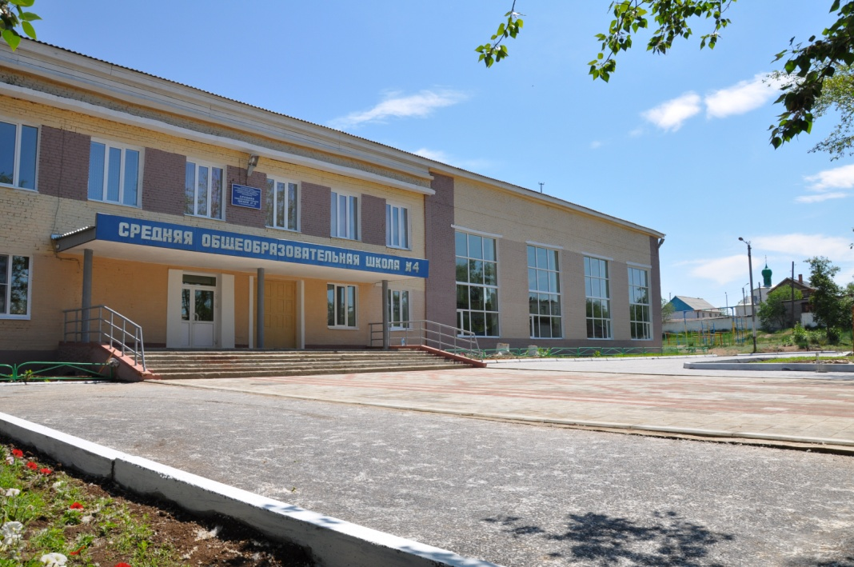
Селенгинское районное управление образованием Муниципальное бюджетное общеобразовательное учреждение средняя общеобразовательная школа №4 г. Гусиноозерска
«МОДЕЛЬ ОРГАНИЗАЦИИ ОБРАЗОВАТЕЛЬНОГО ПРОЦЕССА»

Slide 2
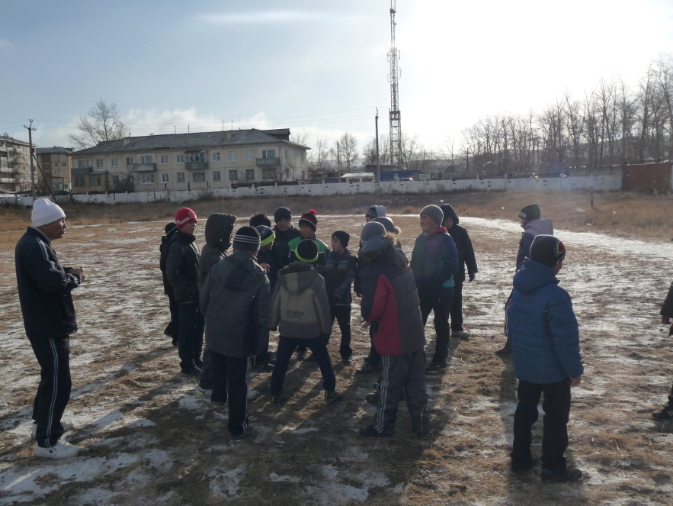
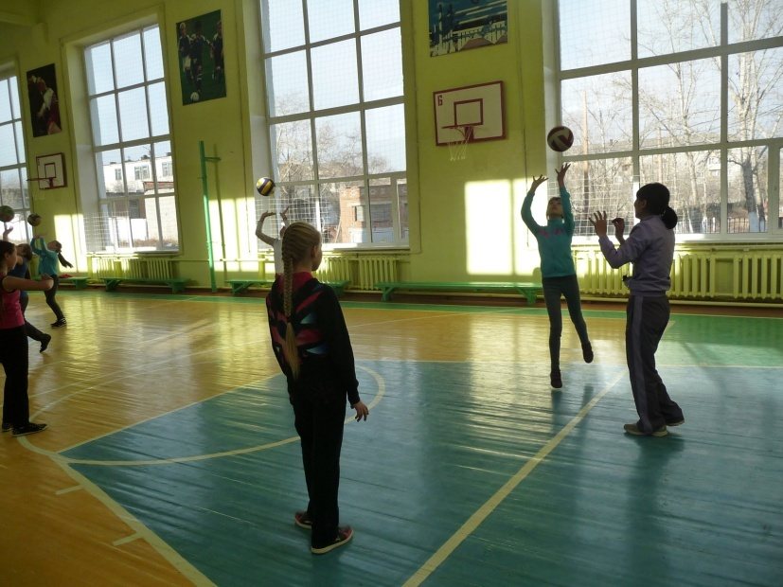
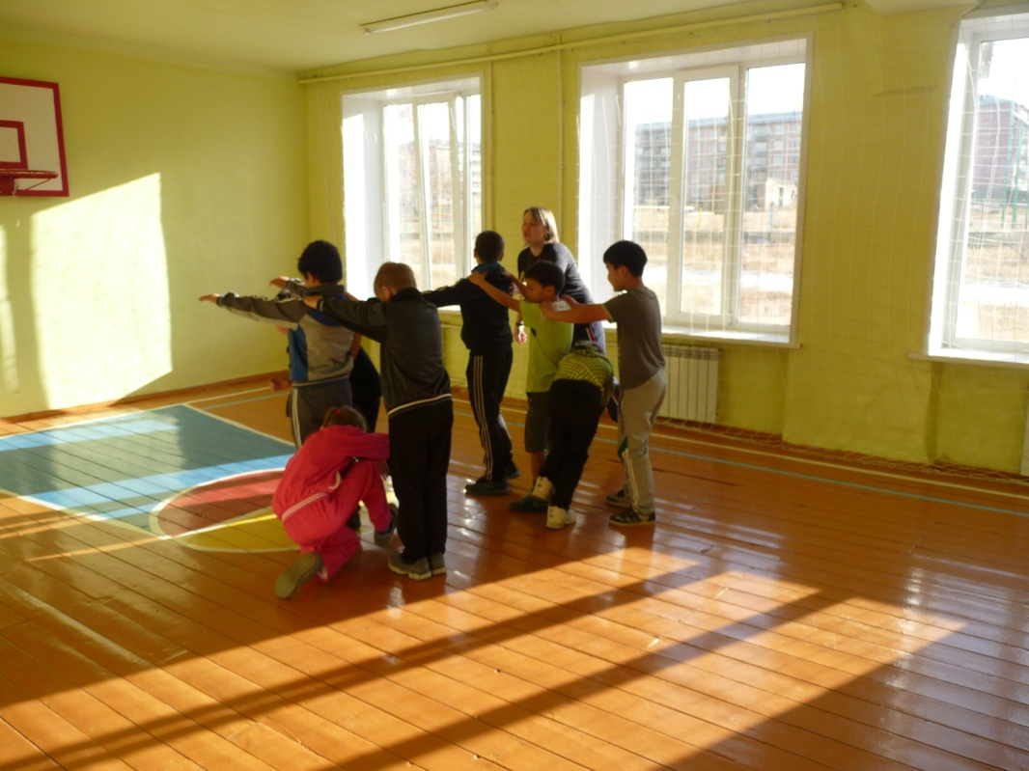
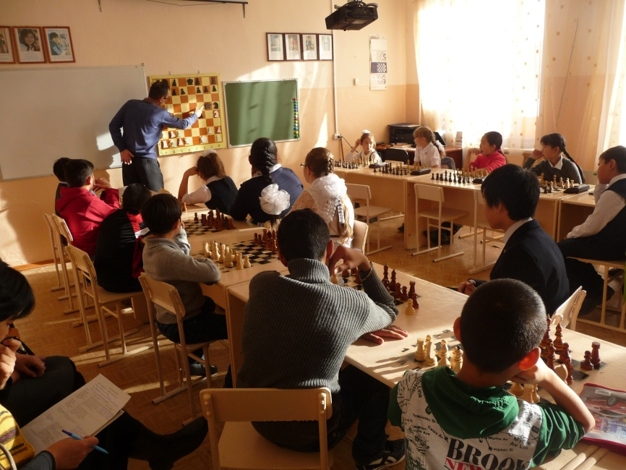
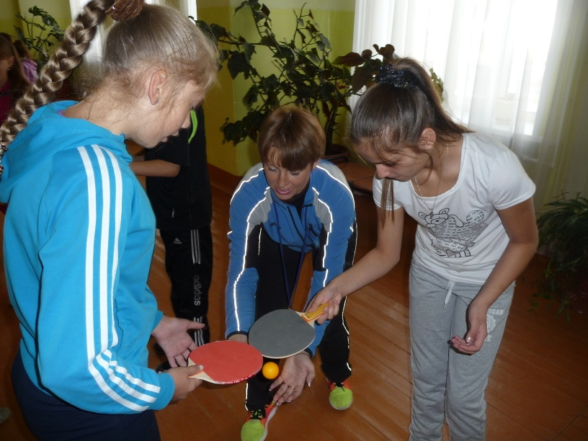
Физкультура: нелинейное расписание

Slide 3
Модель организации образовательного процесса
УРОК
Изучение нового знания и его моделирование
Учебное занятие: первичное закрепление
Самостоятельная работа
Запуск для новых видов ДЕ
Диагностическая работа
Самооценка и самоконтроль обучающихся
Полное присвоение умений
Частичное присвоение умений
Не присвоение умений
Мастерские: выход на функциональный уровень, творчество
Лаборатории: выход на формальный и предметный уровни, творчество
Учебная практика: выход на предметный уровень
Контроль и оценка учителя: контрольная работа
Рефлексия: самооценка результатов собственной работы на уроках, занятиях, самостоятельной, диагностической и контрольной работы
В Н Е У Р О Ч Н А Я Д Е Я Т Е Л Ь Н О С Т Ь

Slide 4
«Если мы будем учить сегодня так, как учили вчера, мы украдем у детей завтра»
Джон Дьюи

